Slide 1
«Беш каман»
Акмат, Дыйкан - алдамчы, Атакан, Миңбай - жалганчы. Эгемберди, Бактияр - Эл жегенге жардамчы.
Чыгым салып эл жедиң, Чыркыратып жардыны, Жалгыз атын сен жедиң. Жетим, жесир, алсызга Карабадың, беш каман, Жетилсин деп жардыны Санабадың, беш каман.

Slide 2
Тырмагың уу бүркүттөй, Тукумуң кантип жарысын? Өчөшсөң, Миңбай, Атакан, Мени да жыгып алаарсың, Тогуз айып салаарсың. Адатыңды карматсаң, Үй оокатым талаарсың. Канкорлугуң кармаса, Өлтүрүп каным жалаарсың. Уу тырмактуу беш канкор, Өлтүрсөң да жалынбайм. Эки келбейм жаралып, Өлгөн соң, кайра табылбайм.

Slide 3
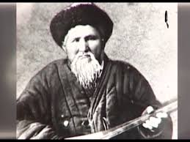
Т.Сатылганов.

Slide 4
Тема:
Кыргызстандагы
улуттук-боштондук
күрөш.

Slide 5
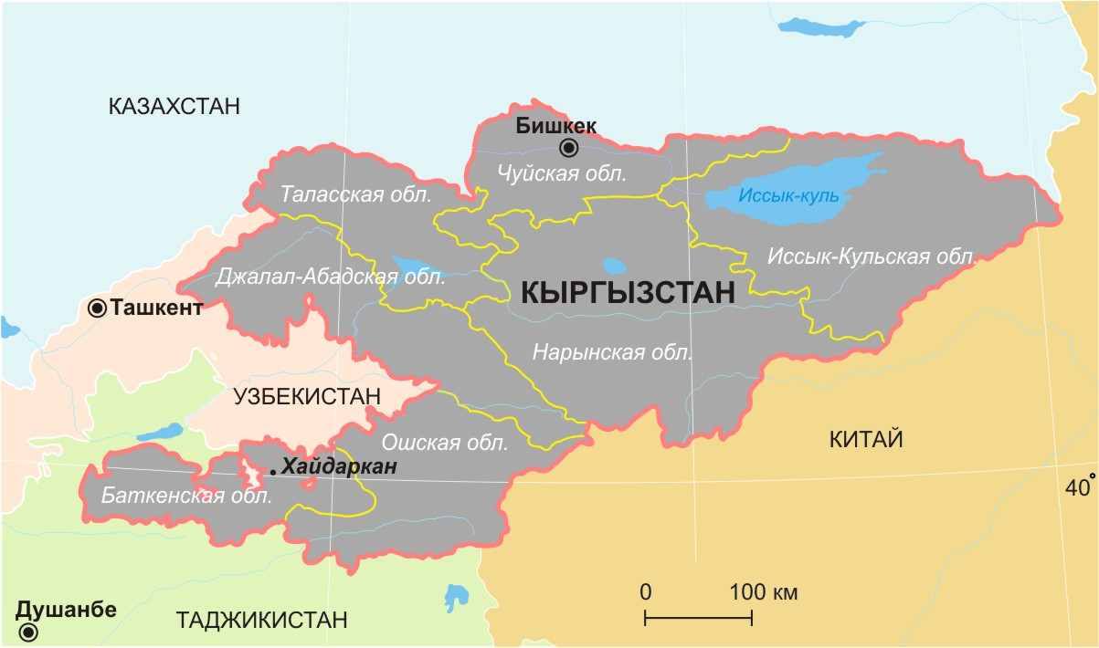
1898-ж
Анжиян

Slide 6
План:
а) Анжиян көтөрүлүшү.
б) 1916-жылдагы көтөрүлүш.
в) Көтөрүлүштүн жүрүшү жана
тарыхый мааниси.

Slide 7
а) Анжиян көтөрүлүшү.
Көтөрүлүштүн себептерин
атагыла?

Slide 8
а) Анжиян көтөрүлүшү.
2. Көтөрүлүшкө кимдер
катышкан?

Slide 9
а) Анжиян көтөрүлүшү.
3. Көтөрүлүштүн мүнөзү
кандай болгон?

Slide 10
а) Анжиян көтөрүлүшү.
4. Көтөрүлүш
качан башталган?

Slide 11
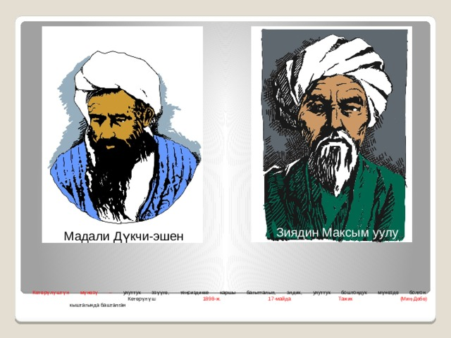
а) Анжиян көтөрүлүшү.
Мадали Дүкчү - эшен
Зиядин Максым уулу

Slide 12
а) Анжиян көтөрүлүшү.
4. Көтөрүлүш дагы кайсы
аймактарга жайылган?

Slide 13
а) Анжиян көтөрүлүшү.
5. Көтөрүлүш эмне үчүн басылып
калды жана анын жыйынтыгы
кандай болду?

Slide 14
а) Анжиян көтөрүлүшү.
6. Көтөрүлүш кандай
тарыхый мааниге ээ?

Slide 15
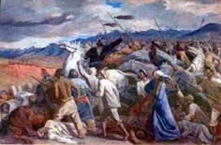
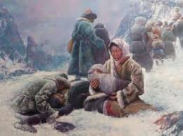
б) Үркүн.

Slide 16
б) Үркүн.
1.Көтөрүлүштүн себептери.

Slide 17
б) Үркүн.
2. 1916-жылдын 25 – июндагы
Падышанын указы.

Slide 18
б) Үркүн.
3. Куралдуу көтөрүлүш
кандайча башталган?

Slide 19
б) Үркүн.
4. Пишпек уездиндеги көтөрүлүш
боюнча айтып бергиле.

Slide 20
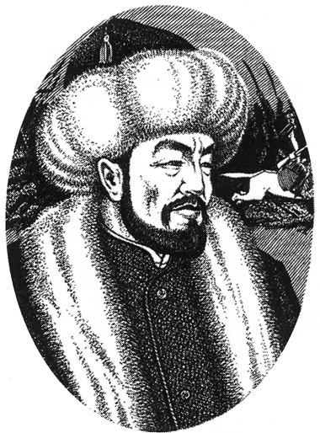
Канат Убуке уулу (Канат хан)
Кочкордон Шамшынын белин ашып Чүйгө түшкөн
Канат хан Токмок шаарын 13-22-августка чейин 10 күн камоого алган;
Анын аскери Алма-Ата менен Ташкенттен келген 1,6 миңге жакын падыша аскери менен беттешкен.

Slide 21
б) Үркүн.
5.Көтөрүлүш кандайча
басылган?

Slide 22
б) Үркүн.
6. Аскердик талаа соттору деген эмне,ал эмне үчүн түзүлгөн?

Slide 23
Көтөрүлүшчүлөрдү жазалоо
Беловодскиде
500дөн ашуун кыргыздарды сарайга камап мыкаачылык менен өлтүрүшкөн
Теплоключенкодо
500дөй кишин өлтүрүлүп, 100дөн ашык адамдын сөөгү Ак-Сууга ыргытылган
Пржевальск шаарында
700 дунгандан 6 гана киши тирүү калган. Шамшы капчыгайында 1300 адам өлтүрүлгөн.

Slide 24
б) Үркүн.
7. Кыргыздар Кытайга кандай багыттар менен жөнөшкөн?

Slide 25
Үркүн
Кулжа
Үчтурфан
Кашкар

Slide 26
б) Үркүн.
8. Көтөрүлүштүн кандай
тарыхый мааниси бар?

Slide 27
Баалоо: Өзүн өзү баалоо.

Slide 28
Жыйынтыктоо: Гугл форма аркылуу тесттик суроолор.

Slide 29
Үй тапшырма.
Окуу китебинен
Кыргызстандын XIXк.ортосунан 1917-ж
чейинки маданияты деген теманы окуйсуңар.Төмөнкү суроолорго жооп бересиңер

Slide 30
Үй тапшырма
1. Кыргыз элинин салтуу маданияты кандайча өнүккөн?
2. Турак жайда,кийим-кечеде жана тамак ашта кандай өзгөрүүлөр болгон?
3. Акындык өнөр кандайча өнүккөн?
4. Кыргыз элинин акылман ойчулдарынын кандай чыгармаларын окудуңар?

